Slide 1
Baccalauréat professionnel AGOrA rentrée 2021 en 3 ans Lycée Lyautey - Maroc

Slide 3
3 pôles professionnels

Slide 4
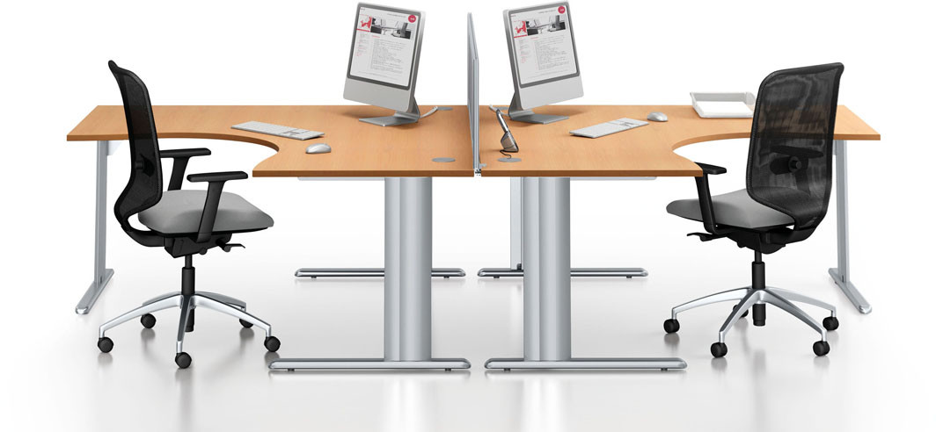
Des espaces professionnels qui reproduisent l’environnement de l’entreprise De nombreux cours en demi-groupes pour apprendre plus facilement, un effectif limité à 24 élèves.

Slide 5
Des enseignements généraux contextualisés et mieux articulés avec les enseignements professionnels grâce à de la co-intervention
(maths/gestion et lettres/administration)
Réalisation d’un chef d’œuvre
(pendant 2 ans)
présenté au baccalauréat professionnel
Avec un oral en terminale
En classe de terminale, le choix est offert entre un module insertion professionnelle et un module poursuite d’études pour préparer l’avenir

Slide 6
Un baccalauréat professionnel exigeant qui nécessite :
Un goût pour le travail sur poste informatique dans beaucoup de matières
Une capacité d’adaptation aux situations simples et complexes d’entreprises
Un esprit rigoureux et dynamique
Un contact avec le monde professionnel lors des périodes de formation en entreprise
22 semaines de stages
au cours de 3 années de bac pro
(3 + 3 en seconde pro, 4 + 4 en 1ère et en terminale pro)

Slide 7
Une poursuite d’études en BTS, pour les meilleurs élèves, par exemple en BTS Support à l’action managériale, en BTS Négociation Relation Digitalisée auprès des Clients ou en BTS Transport et Logistique…
D’autres poursuites d’études sont aussi possible dans des domaines très variés du secteur du tertiaire (infographie, tourisme, hôtellerie...)

